Slide 1
Sveti Nikola
Nela Flegar,3.b

Slide 2
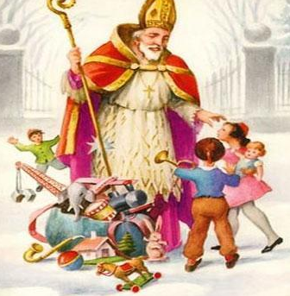
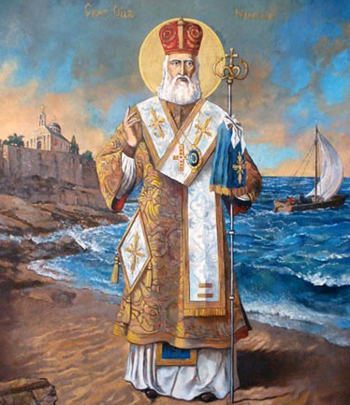
Sveti Nikola je svetac i zaštitnik djece, pomoraca i putnika.

Slide 3
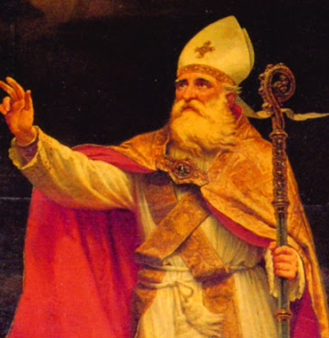
Priča se da je sveti Nikola pomogao mornarima u nevolji, da je spasio dječaka koji je pao u more i da je ljudima u Miri podijelio žito da ne umru od gladi.

Slide 4
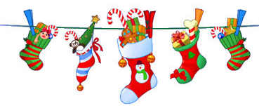
Dan prije Svetog Nikole djeca čiste svoju obuću i nadaju se da će dobiti neki dar.

Slide 5
Izvor: Vjeronaučni udžbenik - Za stolom ljubavi i pomirenja
Nela Flegar 3.b
Hvala na pozornosti ☺

